Slide 1
Trimestre: 22-O uea: Graficas por Computadora(1151051) Grupo CSI01; Horario: Lu-Mie-Vie 8:30—10:00 RESUMENES DEL CURSO Sección: Reflejo
PROFESOR:
GUEORGI KHATCHATOUROV
http://newton.uam.mx/xgeorge/
Ayudante:
Carlos Yoshimar Hernández Badillo
graficas.computadora.22o@gmail.com

Slide 2
Resumen
Reflejo – es otro ejemplo de transformaciones especiales que se aplica a los objetos virtuales para lograr un efecto especifico
En este curso consideramos en detalles la transformación de reflejo respecto un plano horizontal
Reflejo cambia orientación
Mezcla de reflejo con la imagen del piso: tema – “Blending”
Un detalle práctico: para verificar funcionamiento correcto de “reflejo con blending” hay que agregar una imagen sobre piso

Slide 3
Organigrama para explicar la relación de los temas del curso
Máquina de estados de OpenGL
Animación
Primitivas
Efectos sobre modelo:
modo de alambre, niebla, luz,
Stencil, textura, superficies curveadas…
Imagen
=
Transformaciones
×
Modelo
Cadena estándar de transformaciones del modelo
Puerta
de vista
×
Proyección
×
Modelview
Proyeccion de perspectiva u ortografica
Combina transformaciones de modelo y de la camara
Interacción del operador con su mundo virtual: Selección
Transformaciones especiales: Sombra, reflejo

Slide 4
Introducción al tema: preguntas para reflexionar
Imaginemos que se tienen unos objetos sobre un piso horizontal ubicado a nivel del mar (es decir, la coordenada ‘y’ del piso es 0)
Dado vector {v_{x}, v_{y}, v_{z}} que pertence a los objetos virtuales, ¿cual vector representa su reflejo?
¿Cual es la transformación o una combinación de transformaciones básicas (glTranslate, glRotate, glScale) que mapea cada {v_{x}, v_{y}, v_{z}} a su respectivo reflejo?
Responden la misma serie de preguntas para el caso de una altura de piso diferente de cero.
Consulten http://newton.uam.mx/xgeorge/uea/graficacion/Archivos_relacionados_a_varias_temas_del_curso/revision_de_vectores.doc
respecto estas preguntas

Slide 5
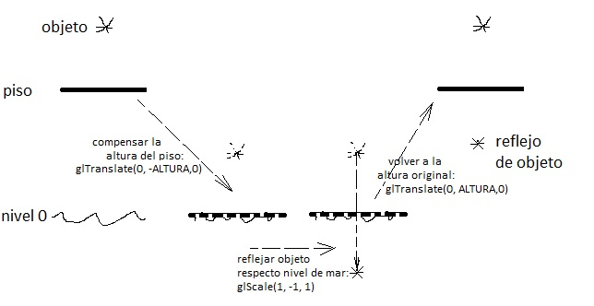
La sucesión de transformaciones para reflejo
Resumiendo las respuestas a las preguntas de la diapositiva anterior:
Geometricamente, reflejo de Objetos()es: { glTranslatef(0.0f, ALTURA_PISO, 0.0f);
glScalef(1.0f, -1.0f, 1.0f);
glTranslatef(0.0f, - ALTURA_PISO, 0.0f);
Objetos(); }

Slide 6
Sobre la cadena de transformaciones presentada en la diapositiva anterior…
La cadena solamente construye la geometría de los objetos reflejados. La questión de coloración es a parte.
La transformación glScalef(1.0f, -1.0f, 1.0f) invierte la orientación. Este significa que si la visibilidad de objetos, por ejemplo, fue configurada para ver solamente las caras delanteras, las mismas no serán visibles en reflejo sin unas acciones adicionales
De preferencia, el reflejo no debe eliminar completamente la imagen puesta sobre el piso, sino mezclar con ella (efecto de transparencia). Para este propósito existe la técnica de “blending”. Nota: para hacer experimentos con piso con un dibujo se tiene que agregar algo al piso “lizo”; por ejemplo pueden agregar imagen de una reja construida como serie de líneas.

Slide 7
Respecto la orientación… (ver el segundo bulit en diapositiva anterior
Anticipando presentación de “orientación” como un sub-tema en “Primitivas”:
hay dos constantes, GL_CW y GL_CCW que distinguen dos orientaciones posibles
Para espablecer cual de las dos orientaciones corresponde a las caras delanteras se llama función glFrontFace(…); con el constante correspondiente
Por defecto, sin llamar esta función, se supone que orientación corresponde a GL_CCW
Respecto el reflejo: antes de renderizar el reflejo se tiene que invertir la orientación actual y después renderizar reflejo, luego volver a la orientación original.

Slide 8
Anticipando el tema “Stencil”…
Dicha técnica permite configurar una plantilla (similar a plantilla de un pintor) que prohíbe dibujar algo fuera de los agujeros virtuales de la misma
El código de http://newton.uam.mx/xgeorge/uea/graficacion/21_I/15_BORRADOR_REFLEFO_CUBO_15.cpp
aprovecha Stencil (la función Stencil_Config()) pero aplica esta técnica solo a la sombra para que esta no salga fuera del piso.
Se puede facilmente modificar el código para que el reflejo tampoco salga fuera del piso. Busquen la manera hacerlo.

Slide 9
Ejercicios
Analicen la estructura del código de http://newton.uam.mx/xgeorge/uea/graficacion/21_I/15_BORRADOR_REFLEFO_CUBO_15.cpp
en el sentido de la estrategia de aplicación de colores a los objetos geometricos
Comparen colorcube1() y cubo_sin_color(void). Justifiquen la introducción de la segunda función
Analicen como funcionen controles F5 y F6 y los F7 y F8
Introducen los controles adiconales de posición de luz (izquierda - derecho) durante ejecución

